Slide 1
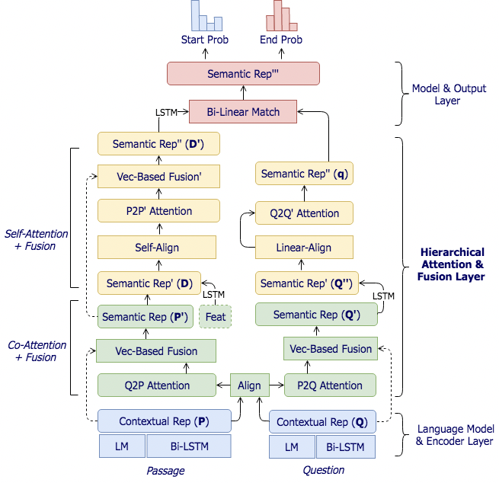
Multi-Granularity Hierarchical Attention Fusion Networks
多粒度分层注意融合网络

Slide 2
多粒度分层注意融合网络
设计思想：
模拟人类的阅读过程习惯
首先浏览全文，略读
带着问题去阅读，找到问题和文章的关系
找到原文中大概的答案的位置
再看一遍问题，然后在文章找到对应的位置。

Slide 3
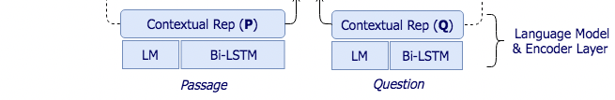
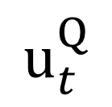
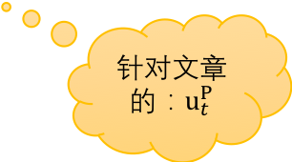
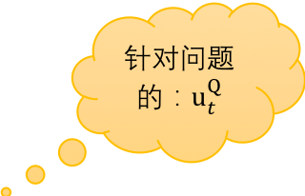
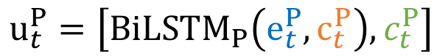
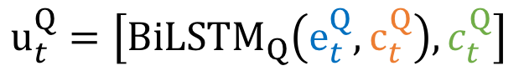
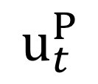
多粒度分层注意融合网络
单词：GloVe
$$u_{t}^{Q}$$
针对问题的：$u_{t}^{Q}$
字符级别：ELMo
$$u_{t}^{P}$$
2018年新出的论文，在大量NLP中证明有效
$u_{t}^{Q}=\left[{BiLSTM}_{Q}\left(e_{t}^{Q}, c_{t}^{Q}\right),c_{t}^{Q}\right]$
RNN (Bi-LSTM)
$u_{t}^{P}=\left[{BiLSTM}_{P}\left(e_{t}^{P}, c_{t}^{P}\right),c_{t}^{P}\right]$
字符级别
针对文章的：$u_{t}^{P}$
Language Model
Notes:
添加： ELMo 为什么很有效？

Slide 4
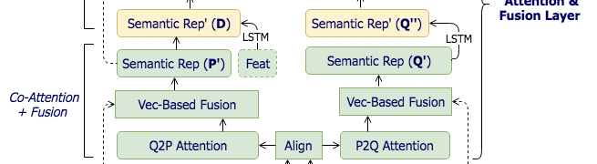
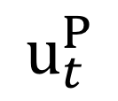
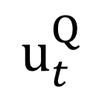
多粒度分层注意融合网络
$$u_{t}^{Q}$$
$$u_{t}^{P}$$
(对齐)
(Q2P, P2Q)
(融合)
对齐：类似 BiDAF 的相似矩阵，找到原文和问题对应的最相关的词汇
融合：没对齐的内容(原始的 编码层 输出) 和对齐的内容（用相似矩阵转换过的）进行融合，可以表示不同粒度的信息。

Slide 5
核函数
作者比较了不同核函数的性能
多粒度分层注意融合网络
(基于门的)
(融合)
对齐：类似 BiDAF 的相似矩阵，找到原文和问题对应的最相关的词汇
融合：没对齐的内容(原始的 编码层 输出) 和对齐的内容（用相似矩阵转换过的）进行融合，可以表示不同粒度的信息。

Slide 6
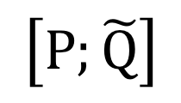
多粒度分层注意融合网络
核函数
核函数 |  | EM/F1
简单连接 |  | 78.8 / 85.8
增加全投影 |  | 79.1 / 86.1
基于标量的融合 |  | 79.5 / 86.5
基于向量的融合 |  | 80.0 / 87.0
基于矩阵的融合 |  | 79.8 / 86.8
$$\left[P;\tilde{Q}\right]$$

Slide 7
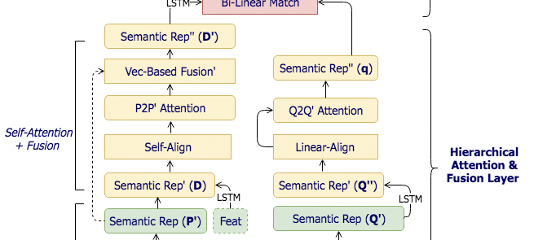
多粒度分层注意融合网络
(对齐、P2P')
融合
2016
Wide & Deep Learning for Recommender Systems
因为问题比较短，因此直接选择：
Reading wikipedia to answer open-domain questions
对齐：类似 BiDAF 的相似矩阵，找到原文和问题对应的最相关的词汇
融合：没对齐的内容(原始的 编码层 输出) 和对齐的内容（用相似矩阵转换过的）进行融合，可以表示不同粒度的信息。
Notes:
这两篇论文

Slide 8
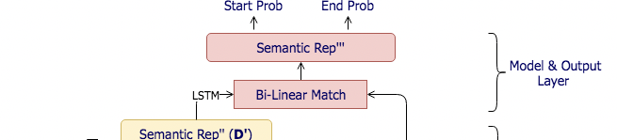
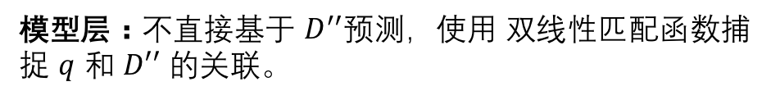
多粒度分层注意融合网络
模型层：不直接基于 $D^{′′}$预测，使用 双线性匹配函数捕捉 $q$ 和 $D′′$ 的关联。
输出层：Pointer-Network

Slide 9
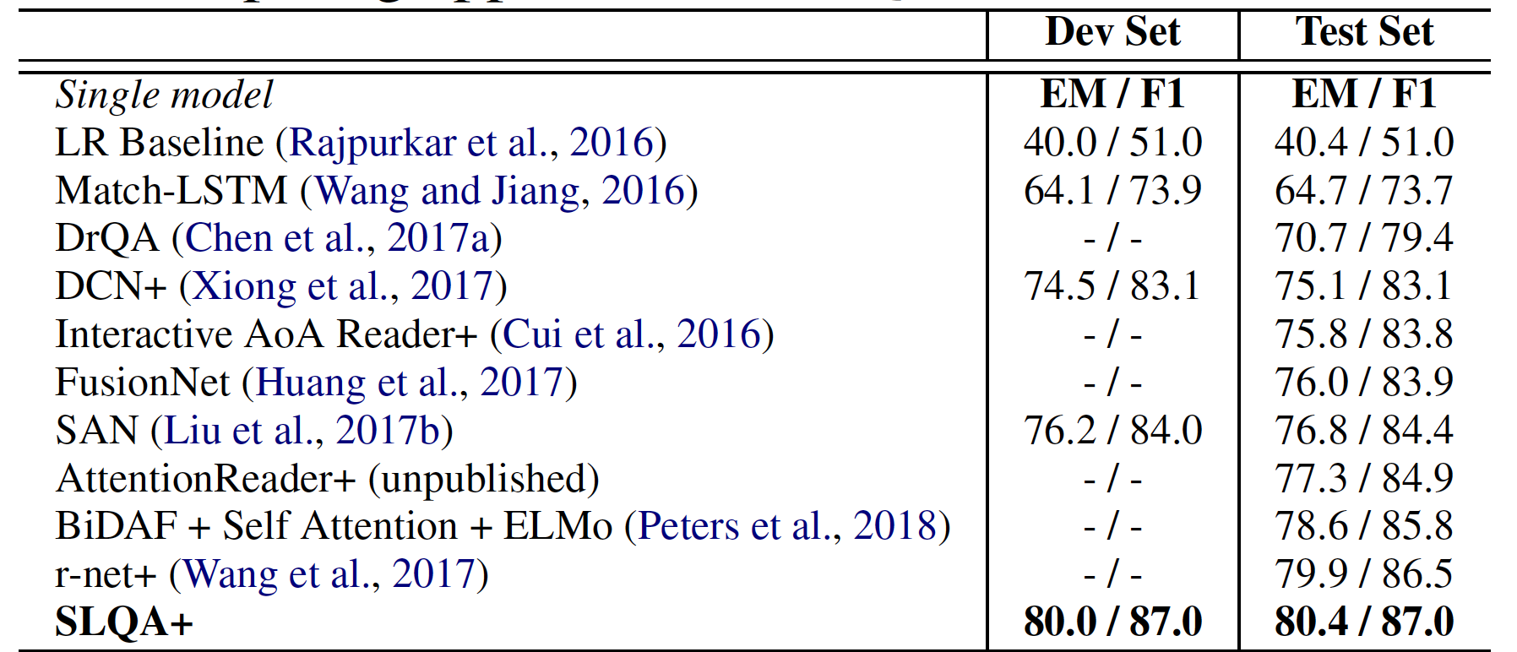
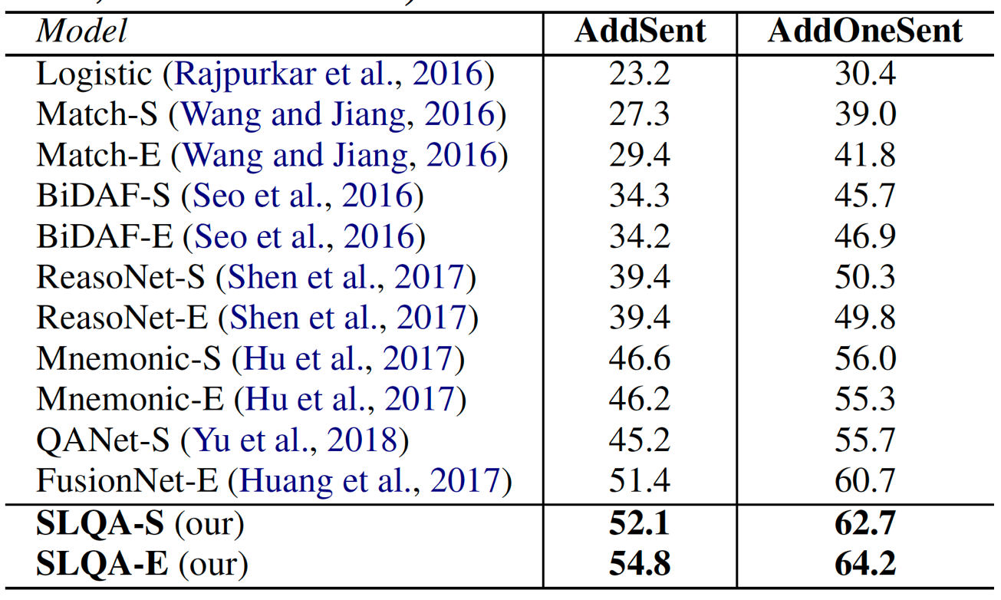
多粒度分层注意融合网络
传统的 SQuAD 数据集
全新的 AddSent、AddOneSent 数据集
在 SQuAD 的基础上增加额外的噪音句子，干扰学习

Slide 10
多粒度分层注意融合网络
消融测试

Slide 11
多粒度分层注意融合网络
消融测试
顶级注意层中, 问题和段落之间的相似语义是找到正确答案范围的有力证据。
顶级注意层中, 问题和段落之间的相似语义是找到正确答案范围的有力证据。

Slide 12
多粒度分层注意融合网络
消融测试
清楚地显示了语言模型的有效性。
猜想：
语言模型层有效地编码了不同类型的句法和语义信息的语境, 提高了任务的性能。

